Slide 1
Named entity Recognition Transformation
Viva Pro.
이혁준 교수님
이원재(팀장), 조우진, 송현우, 신규표, 손승현
발표날짜 : 2020/07/29

Slide 2
contents
팀원 소개
고도화 계획

Slide 3
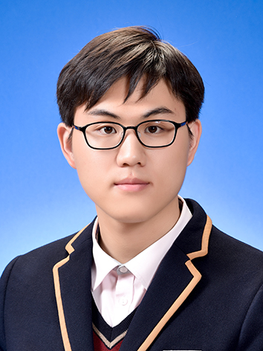
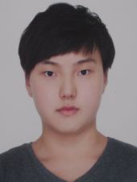
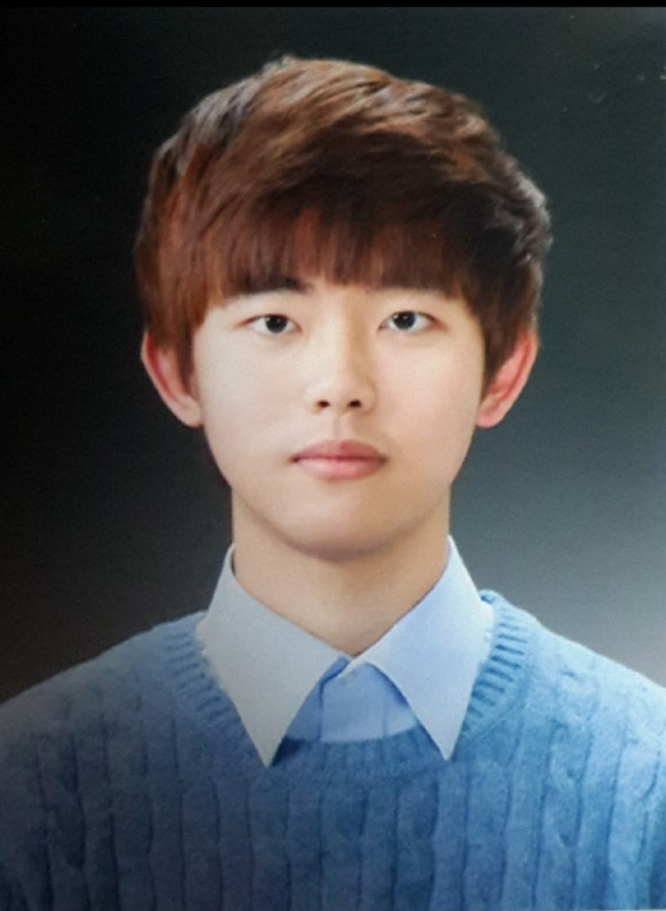
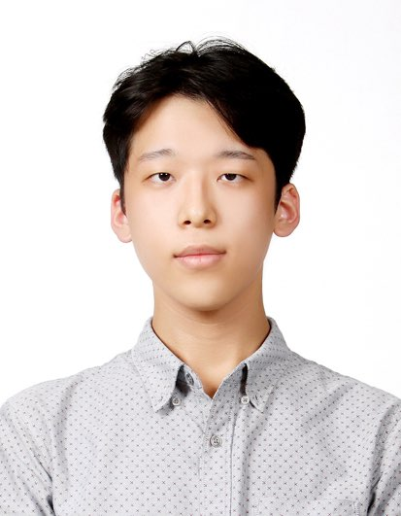

팀원 소개
이원재
조우진
송현우
신규표
손승현

Slide 4
고도화 계획
발전 방향 및 계획
기존 KWBERT와 다른 점 (개선점)

Slide 5
발전 방향 및 계획
Tokenizing
Fine-Tuning
Mecab, KOMORAN, kahiii
Tag Addition
(FD, NN, JB)
Web Application
AMP(Apache, Mysql, PHP)
Modeling
Evaluation
KoBERT, OpenAI GPT, ELMo, Opt
F1 Score

Slide 6
기존 KWBERT 연구와 다른 점 (개선점)
• 개발한 모델이 더 많은 단어들을 분류하도록 개선시키는 것에 초점을 두어 진행
-> 여러 가지 BERT(KoBERT 등)를 활용하여
엑소브레인 말뭉치 외의 여러 가지 말뭉치들을 분석하여 벡터 값으로 나타냄
-> 결과값에 따라 작년의 'O' 에 해당하는 태그를 더 세분화시켜 만든 태그들
(음식, 국가, 직업)에 단어를 추가한 후 분류를 하는 기술을 만듦
NN(NATION) : 국가명
JB(JOB) : 직업
FD(FOOD) : 음식

Slide 7

기존 KWBERT 연구와 다른 점 (개선점)
기존의 연구에서 지적된 오류들을 해결하는 방향으로 성능을 개선
-> 띄어쓰기를 포함한 단어를 임베딩 과정에서 처리
구 혹은 문장의 차원에서 다루는 경우에서는 문맥에 따라 판단
-> 개체명 사전을 구축

Slide 8
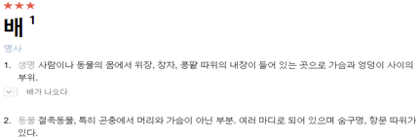
기존 KWBERT 연구와 다른 점 (개선점)
-> 동일한 단어를 문맥에 따라 다른 카테고리에 넣는 기술을 활용/개발

